Slide 1
编译原理
Lecture 1：Introduction
介绍
2019年秋季学期

Slide 2
课程概要
课程教材： 《 编译原理》 (“龙书”) 课程网站上有中英文电子版供下载。
授课时段： 18周，每周3个学时
授课安排：每周五
课件编制过程中参考了哈工大、中山大学、南京大学的课件，向原作者表示感谢！

Slide 3
课程介绍
课程情况
计算机专业的必选课 (3学分的重课)
不是学习用编译器，是学习编译器设计的原理和技术
研究生、博士的技能需求（考研、考博的重点和难点）
课程结构
理论部分：上课听讲，下课作业，交书面作业
实践部分：实现编译器的几个阶段，交上机作业

Slide 4
编译原理是一门好课
编写编译器的原理和技术具有十分普遍的意义，以至于在每个计算机科学家的研究生涯中，本课程中的原理和技术都会反复用到。
本课程将兼顾语言的描述方法、设计与应用(形式化)
能形式化就能自动化（抽象→符号化→机械化）
可以使学生对程序设计语言具有更加深刻的理解
体验实现自动计算的乐趣
既抽象又实际，既有理论又有实践
Notes:
正则表达式，下推自动机这些基础的概念。在算法设计的时候是很重要的原理。
把概念、判斷、推理轉化成特製的形式符號後，對形式符號表達系統進行研究的方法。
没有办法形式化的东西，就没有办法用计算机实现。我们想要让计算机帮我们，就必须形式化。
明天股票升还是跌？一种就是问菩萨，抽签。把各种影响因素提取出来，抽象成数学符号，建立公式，研究关系。
小的时候，玩超级玛丽，想着背后是怎么实现的呢？

Slide 5
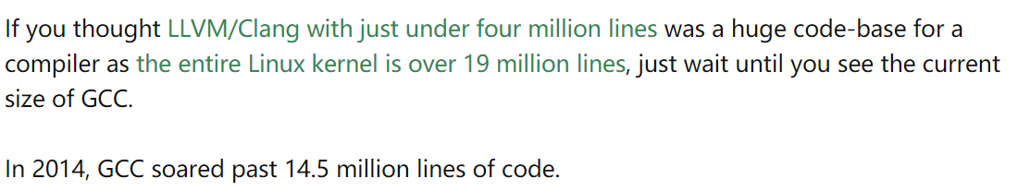
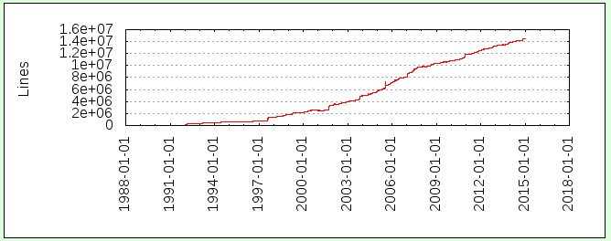
编译原理是一门好课
在系统级上认识算法、系统的设计
把握一个具有相当规模的系统
“自顶向下”和“自底向上”的系统设计方法
对其思想、方法、实现的全方位讨论
进一步培养“计算思维能力”
深入理解软件系统的非物理性质
培养抽象思维能力和逻辑思维能力
训练对复杂数据结构的设计和操纵能力
Notes:
简单准则：过上一个假期，你还能讲得出这门课解决那些核心问题？有哪些核心方法？

Slide 6
编译原理是一门好课
计算机专业最为恰当、有效的知识载体之一
综合运用下列课程所学知识
高级程序设计语言：分析的对象、输入
汇编语言：生成的结果、输出
集合论与图论：背后的理论
数据结构：应用的算法
计算机组成原理：优化
算法设计与分析：应用的算法
形式语言与自动机：背后的理论

Slide 7
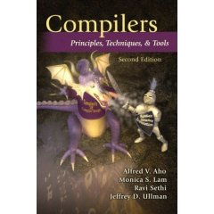
主要教材：龙书
Text Book:
Compilers: Principles, Techniques, and Tools
http://dragonbook.stanford.edu/
本门课教材！
注意勘误表：http://infolab.stanford.edu/~ullman/dragon/errata.html

Slide 8
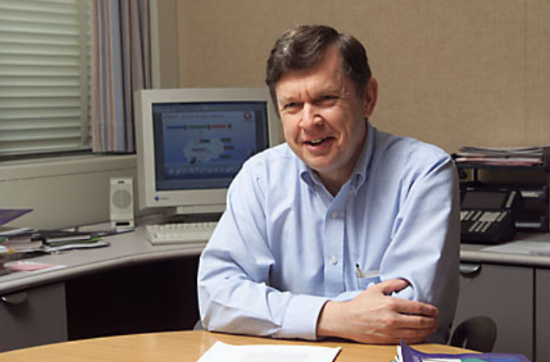
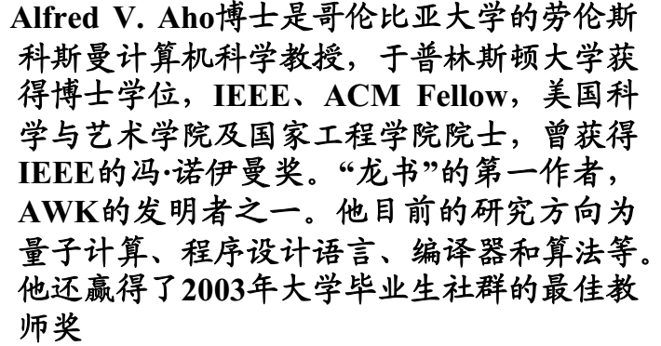
龙书的作者

Slide 9
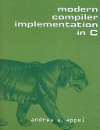
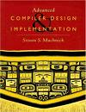
辅助教材（自学）
Modern Compiler Implementation in C/JAVA
Advanced Compiler Design and Implementation

Slide 10
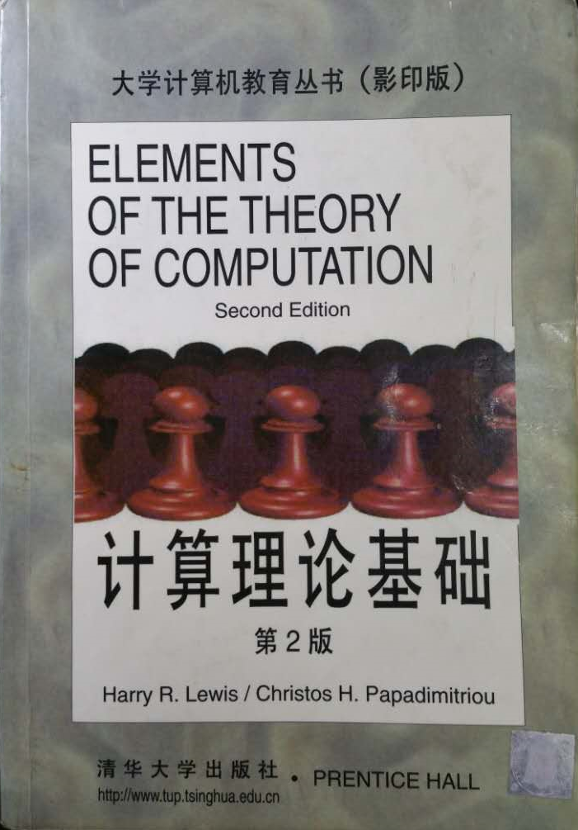
进阶学习
推荐给有志于计算机科学的同学
什么是计算？什么是算法？
哪些问题可计算?
不可判定性，图灵机，计算复杂度的形式化定义是什么？
编译原理、算法设计与分析是这本书的儿子。
Notes:
触及计算机科学灵魂。
什么叫计算？解答一个实际问题的步骤，或者叫算法。什么叫算法？什么是可以用算法解决的？什么是不能用算法解决的？计算机能做什么事情？
为什么这门课会涉及这些内容？
核心问题：
哲学的核心问题
男同学的核心问题
女同学的核心问题

Slide 11
今天的主要内容
什么是编译器？
为什么要学习编译原理？
编译的原理是什么？
如何实现编译器？
如何学习编译原理？

Slide 12
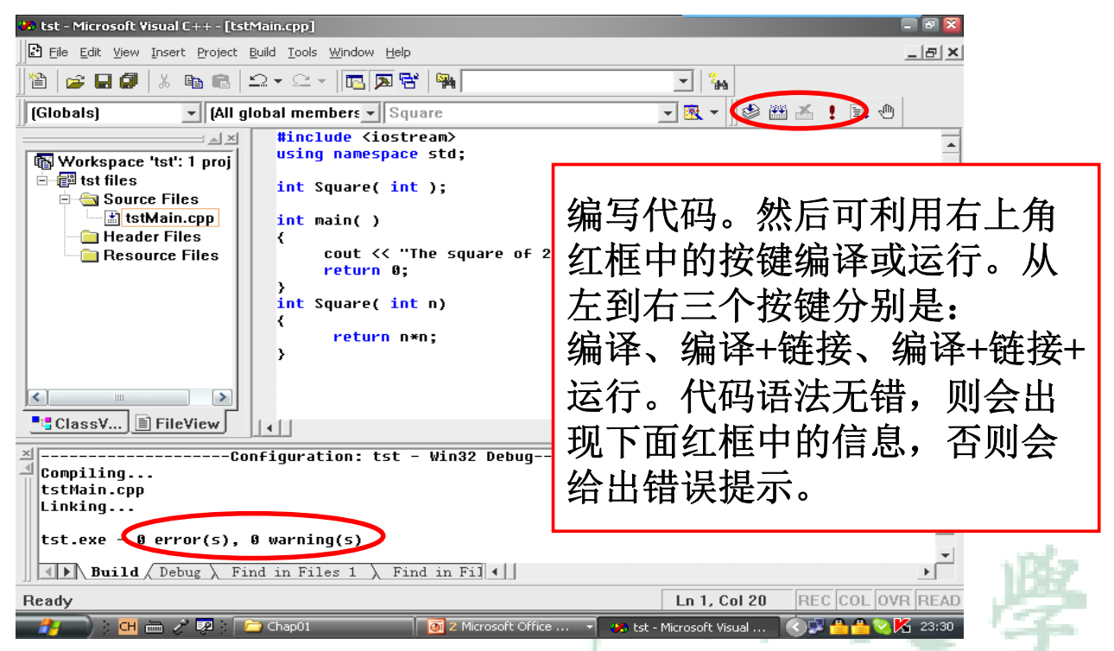
一、什么是编译器？
请描述一个C语言项目从程序员写的代码和头文件编译成最后的exe文件的整个过程。中间发生了多少步，每一步涉及什么工具。
假定项目里面有2个头文件file1.c和file2.c, 它们include了2个头文件file3.h和file4.h。

Slide 13
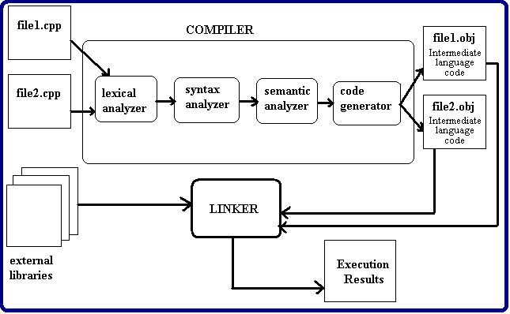
C语言的编译过程

Slide 14
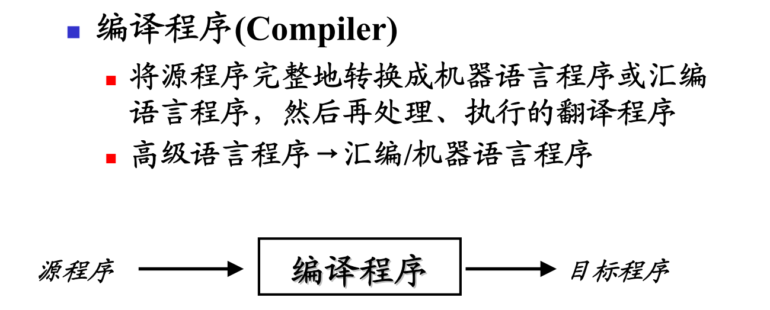
一、什么是编译器？

Slide 15
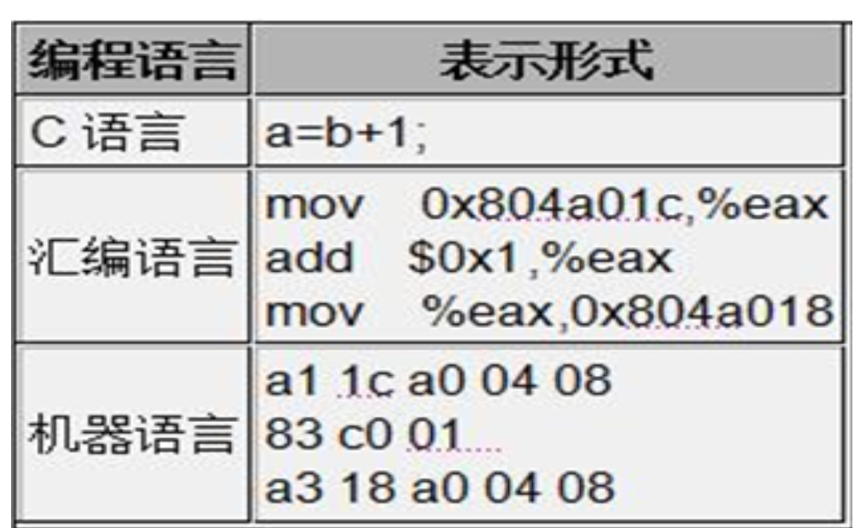
目标语言

Slide 16
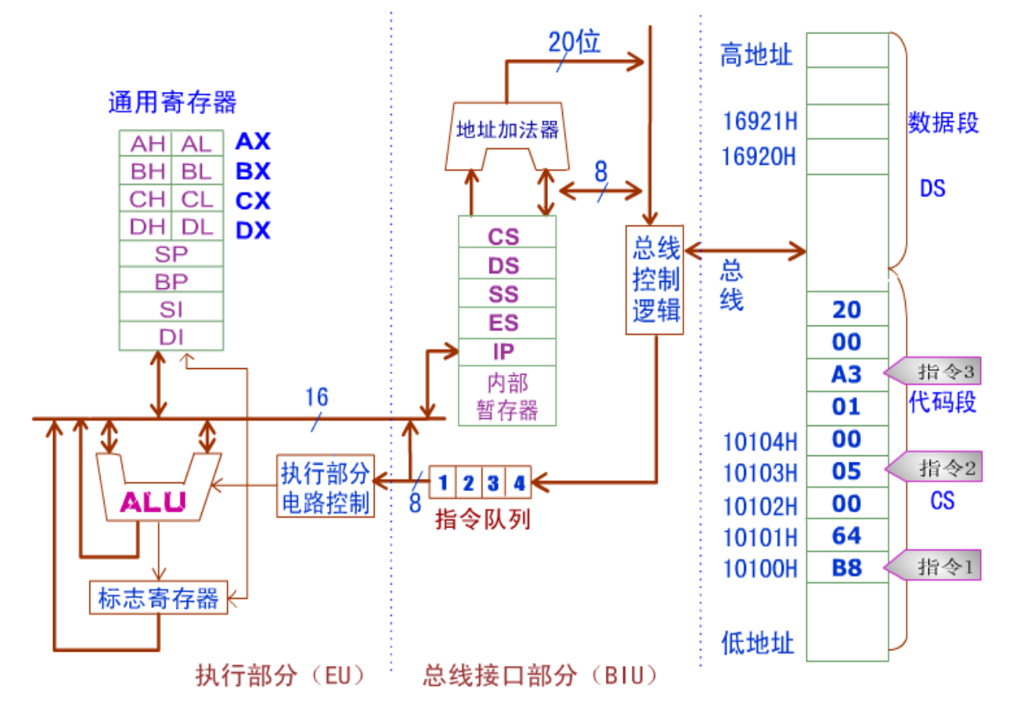
计算机只能执行机器指令

Slide 17
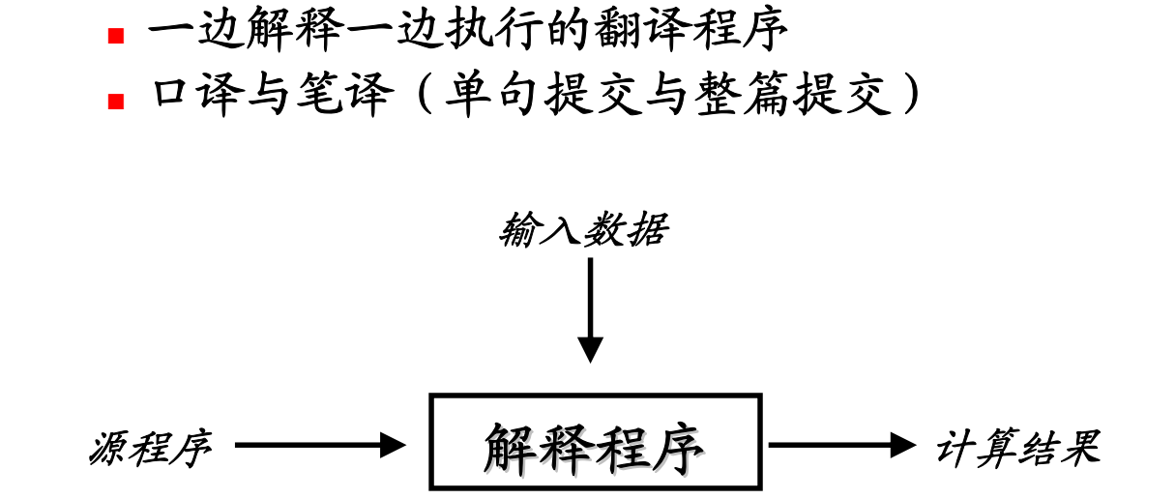
相关的概念
解释器（Interpreter）
例子：脚本语言
Notes:
解释型语言和编译型语言相比的优势和劣势是什么？
很多动态的特性。

Slide 18
一些相关的概念
汇编器（Assembler）
将汇编语言程序转换成机器指令的翻译程序。
Notes:
1949年开始使用。
Typical examples of large assembly language programs from this time are IBM PC DOS operating systems and early applications such as the spreadsheetprogram Lotus 1-2-3. Even into the 1990s, most console video games were written in assembly, including most games for the Mega Drive/Genesis and theSuper Nintendo Entertainment System.

Slide 19
编译器和集成开发环境
编译器：即编译程序，把高级语言经分析翻译为低级语言。
集成开发环境：简称IDE（Integrated Develop Environment），是用于提供程序开发环境的应用程序，一般包括代码编辑器、编译器、调试器和图形用户界面工具。
背景：早期程序设计的各个阶段都要用不同的软件来进行处理,如先用字处理软件编辑源程序，再用编译程序进行编译，然后用链接程序进行函数、模块连接, 开发者必须在几种软件间来回切换操作。
人们习惯上经常把IDE称为编译器。

Slide 20
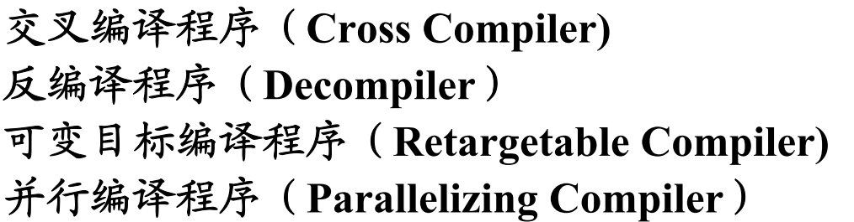
特殊的编译器
Notes:
A cross compiler is a compiler capable of creating executable code for a platform other than the one on which the compiler is running. For example, a compiler that runs on a Windows 7 PC but generates code that runs onAndroid smartphone is a cross compiler.
In software engineering, retargeting is an attribute of software development tools that have been specifically designed to generate code for more than one computing platform.

Slide 21
二、为什么要学习编译原理？
深入理解编程语言
掌握高级的语言处理（不限于编程语言）技术
巩固其它课程：算法与数据结构，计算机体系结构，软件工程，汇编语言等
理论和实践结合的绝佳范例
提高编程能力

Slide 22
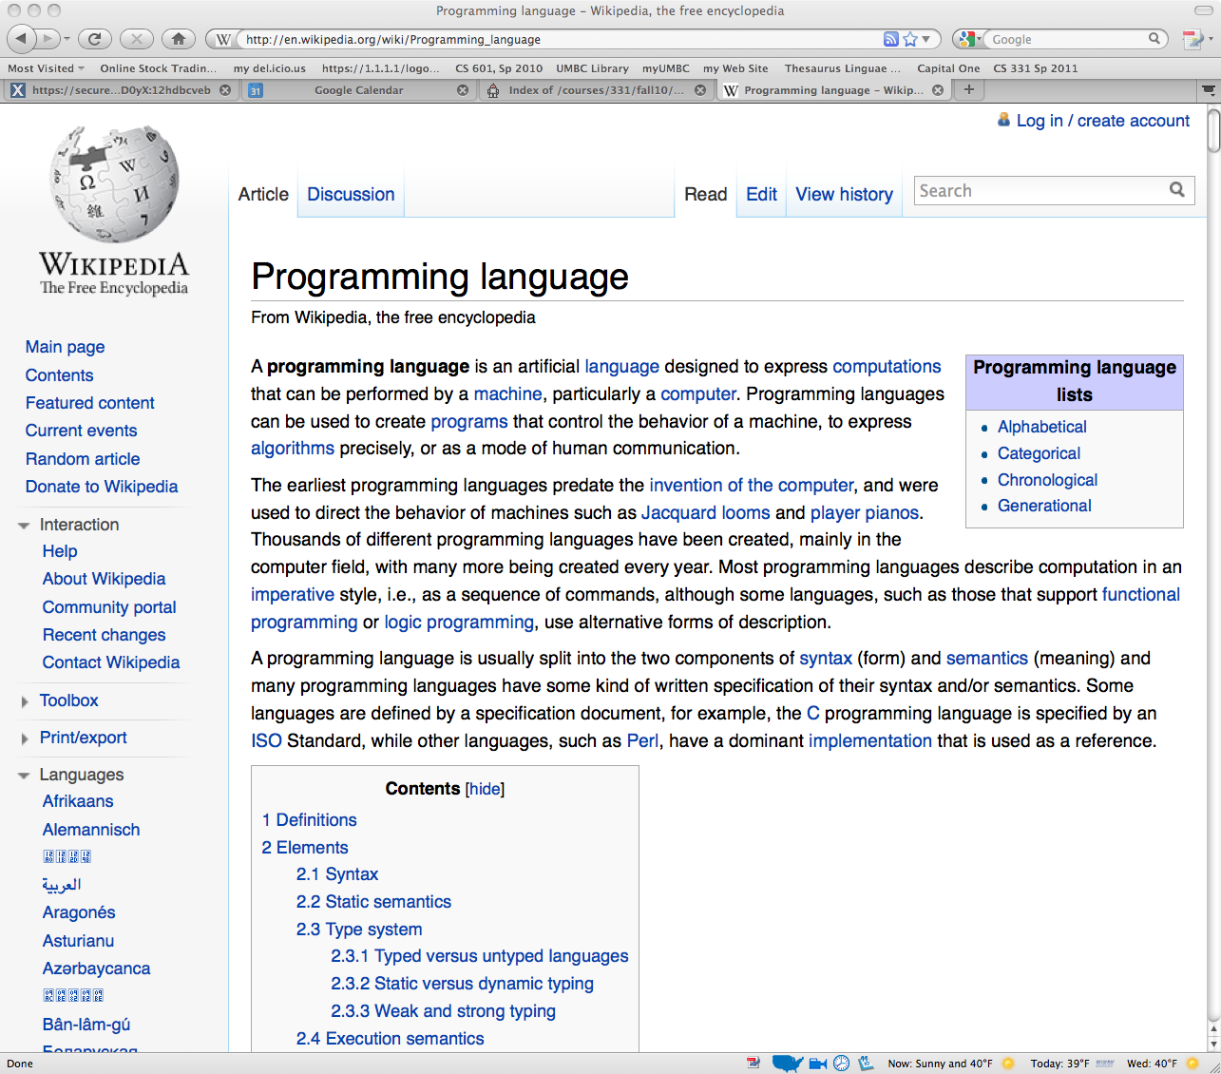
什么是编程语言？
A programming language is a formal computer language or constructed language designed to communicate instructions to a machine, particularly a computer. Programming languages can be used to create programs to control the behavior of a machine or to express algorithms.
Notes:
计算机不能做人不能做的事情。

Slide 23
程序设计语言的分类
命令式语言(Imperative Language)
通过指明一系列可执行的运算及运算的次序来描述计算过程的语言；
FORTRAN、 BASIC、 Pascal、C、……
程序的层次性和抽象性不高。
Notes:
最早出现的语言，也是现在最常用的语言
计算机发明不是用来玩的，用来表达感情。
冯诺曼体系结构

Slide 24
程序设计语言的分类
声明式语言（Declarative Language）
着重描述要处理什么，而非如何处理的非命令式语言
函数(应用)式语言(Functional Language)
基本运算单位是函数，如LISP、 ML……
逻辑式(基于规则)语言(Logical Language)
基本运算单位是谓词，如Prolog， Yacc……
SQL
Notes:
比如求阶层的函数。递归实现。
一阶谓词，父亲，爷爷

Slide 25
程序设计语言的分类
面向对象语言(Object-Oriented Language)
以对象为核心，如Smalltalk、 C++ 、 Java、Ada(程序包)……
具有识认性（对象）、类别性（类）、多态性和继承性
Notes:
什么叫多态？

Slide 26
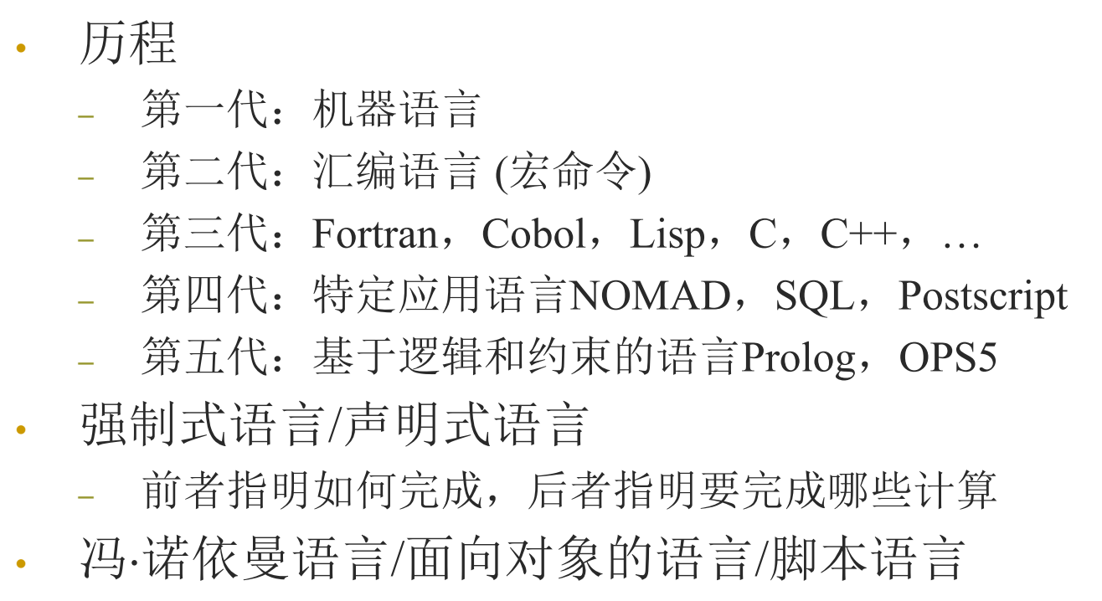
程序设计语言的发展历程

Slide 27
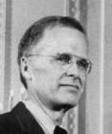
编译原理实践部分的大Boss：John Backus
John Backus（1924--2007）
第一个编译器的发明者（有争议）
FORTRAN语言的发明者和实现者
BNF范式的提出者
获1977年图灵奖－－计算机科学领域的诺贝尔奖（程序设计语言、编译理论与方法约占图灵奖1/3）会中他发表了“程序设计能从冯·伊曼形式中解脱出来吗？函数式风格及其程序的代数”
课后阅读：如何与机器对话(课程系统上下载)
Notes:
Fortran语言是为了满足数值计算的需求而发展出来的。1953年12月，IBM公司工程师约翰·巴科斯（J. Backus）因深深体会编写程序很困难，而写了一份备忘录给董事长斯伯特·赫德（Cuthbert Hurd），建议为IBM704系统设计全新的电脑语言以提升开发效率。当时IBM公司的顾问冯·诺伊曼强烈反对，因为他认为不切实际而且根本不必要。但赫德批准了这项计划。1957年，IBM公司开发出第一套FORTRAN语言，在IBM704电脑上运作。历史上第一支FORTRAN编程在马里兰州的西屋贝地斯核电厂试验。1957年4月20日星期五的下午，一位IBM软件工程师决定在电厂内编译第一支FORTRAN编程，当代码输入后，经过编译，打印机列出一行消息：“源程序错误……右侧括号后面没有逗号”，这让现场人员都感到讶异，修正这个错误后，打印机输出了正确结果。而西屋电气公司因此意外地成为FORTRAN的第一个商业用户。
1924年12月3日生于美国宾夕法尼亚州费城，父亲是阿特拉斯火药公司的员工，后来转职为证券经纪人。巴克斯中学时念宾夕法尼亚州波茨敦市的希尔学校，平时不爱读书，勉强毕业，没有什么过人之处。后来依照父亲的要求，他在维吉尼亚大学修读化学，成绩也不好。第二次世界大战爆发，他便改为参加美国陆军，在乔治亚州服役，后来进入哈弗福德学院（Haverford College）的医学院预科接受医疗训练，九个月后又退出了。在接受医疗训练期间，他被诊断出患有脑部肿瘤，并接受手术治疗。他搬到纽约市，最初打算以无线电技术员为生。在训练过程中，他对数学产生极大兴趣，于是他便在哥伦比亚大学修读学位，于1949年以数学硕士学位毕业，1950年加入IBM工作。巴克斯和同事海尔里克（H. Herrick）一起成功开发了Speedcoding的程序，适用于浮点数运算。
巴克斯在IBM工作了几年，他对于机械式的程式设计感到厌烦，他希望能设计一套新式语言。1953年巴克斯向当时IBM董事长卡斯伯特·赫德（Cuthbert Hurd），提交了一分备忘录，建议设计一种接近人类语言的编程语言代替机器语言，后来赫德批准了这项计划。1957年4月他所领导13人小组推出全世界第一套高阶电脑语言FORTRAN，首次用在IBM 704计算机上面，1958年推出FORTRAN Ⅱ，几年后又推出FORTRAN Ⅲ，1962年推出FORTRAN Ⅳ，被称为FORTRAN语言之父。六十年代巴克斯转到沃森研究中心，参加了ALGOL语言的设计。1977年10月17日在西雅图举行的ACM年会上获得计算机界最高奖图灵奖，会中他发表了“程序设计能从冯·伊曼形式中解脱出来吗？函数式风格及其程序的代数”

Slide 28
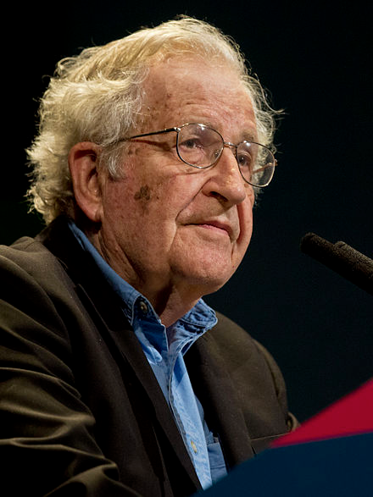
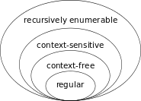
编译原理理论部分的大Boss：Noam Chomsky
Noam Chomsky：linguist, philosopher, cognitive scientist, historian, logician, social critic, and political activist.
在1980年到1992年，乔姆斯基是被文献引用数最多的健在学者，并是有史以来被引用数第八多的学者。
最有名的成就：Chomsky hierarchy
Notes:
乔姆斯基体系是计算机科学中刻画形式文法表达能力的一个分类谱系，是由诺姆·乔姆斯基于1956年提出的。它包括四个层次：
0-型文法（无限制文法或短语结构文法）包括所有的文法。该类型的文法能够产生所有可被图灵机识别的语言。可被图灵机识别的语言是指能够使图灵机停机的字串，这类语言又被称为递归可枚举语言。注意递归可枚举语言与递归语言的区别，后者是前者的一个真子集，是能够被一个总停机的图灵机判定的语言。
1-型文法（上下文相关文法）生成上下文相关语言。这种文法的产生式规则取如 αAβ -> αγβ 一样的形式。这里的A 是非终结符号，而 α, β 和 γ 是包含非终结符号与终结符号的字串；α, β 可以是空串，但 γ 必须不能是空串；这种文法也可以包含规则 S->ε ，但此时文法的任何产生式规则都不能在右侧包含 S 。这种文法规定的语言可以被线性有界非确定图灵机接受。
2-型文法（上下文无关文法）生成上下文无关语言。这种文法的产生式规则取如 A -> γ 一样的形式。这里的A 是非终结符号，γ 是包含非终结符号与终结符号的字串。这种文法规定的语言可以被非确定下推自动机接受。上下文无关语言为大多数程序设计语言的语法提供了理论基础。
3-型文法（正规文法）生成正规语言。这种文法要求产生式的左侧只能包含一个非终结符号，产生式的右侧只能是空串、一个终结符号或者一个非终结符号后随一个终结符号；如果所有产生式的右侧都不含初始符号 S ，规则 S -> ε 也允许出现。这种文法规定的语言可以被有限状态自动机接受，也可以通过正则表达式来获得。正规语言通常用来定义检索模式或者程序设计语言中的词法结构。
谁倒霉他就支持谁。
列宁，莎士比亚，阿里斯多德，圣经，柏拉图，佛洛依德

Slide 29
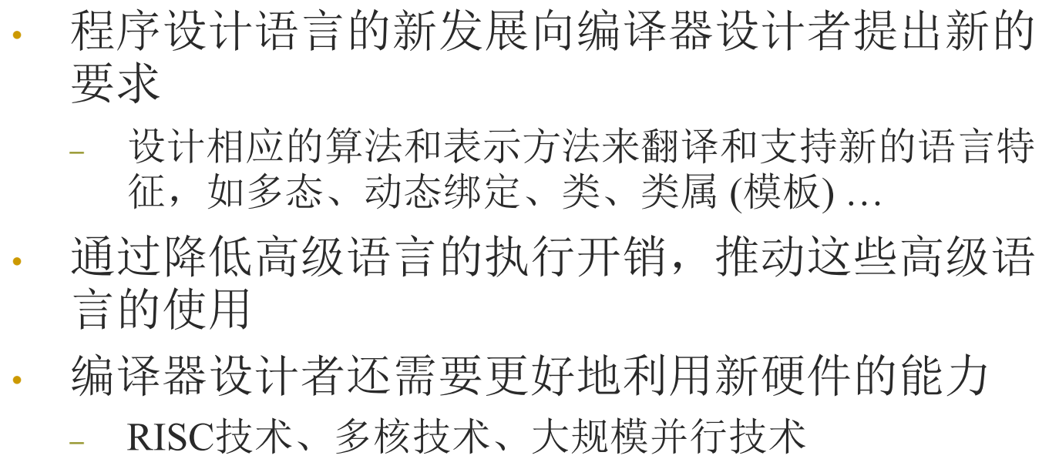
编程语言和编译器之间的关系
Notes:
C++的模板，就是一个怪物。
1/20的时间。

Slide 30
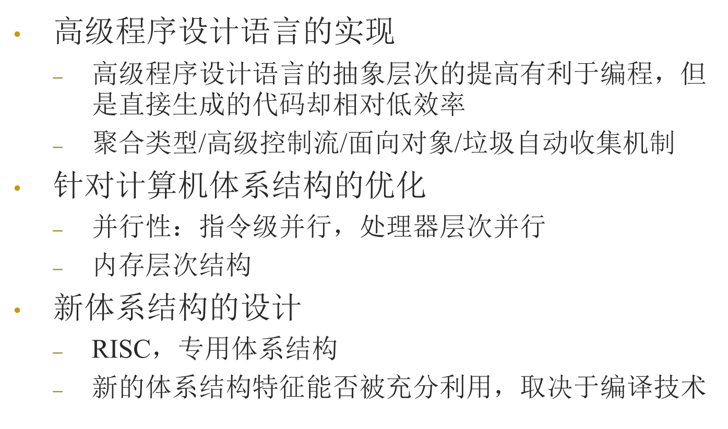
编译技术的应用 (1)
Notes:
C语言为什么不能自动垃圾回收？

Slide 31
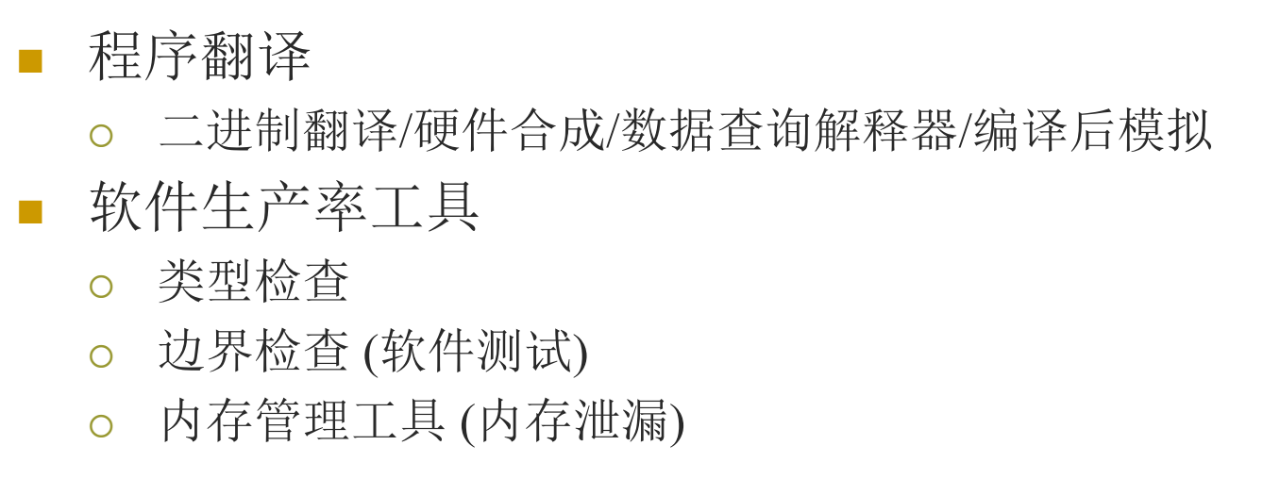
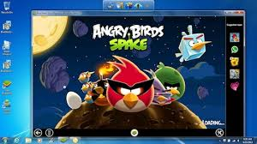
编译技术的应用 (2)
Notes:
符号执行。随机测试。

Slide 32

三、编译的原理是什么？如何进行编译？
1. 这个问题太复杂了
所以要分阶段解决
2. 要从其它方法借鉴思路
借鉴对象：人脑对语言的理解和翻译
人脑对语言是如何理解的？
先分析再合成！
Notes:
怎样变成中国首富？
想做世界首富，这个奋斗的方向是对的。但是最好先定一个能达到的小目标。比如我先挣它一个亿。你看看能用几年挣到一个亿。你是规划五年还是三年。到了以后，下一个目标，再奔10亿、100亿。

Slide 33
编译过程比喻
编译过程 | 翻译文章
词法分析 | 识别一个一个单词
语法分析 | 分析文章每句话的语法
语义分析 | 分析文章每句话的含义
中间代码生成 | 初步给出翻译结果
代码优化 | 对初步的翻译结果进行修改
目标代码生成 | 最终翻译结果
Notes:
研究生

Slide 34
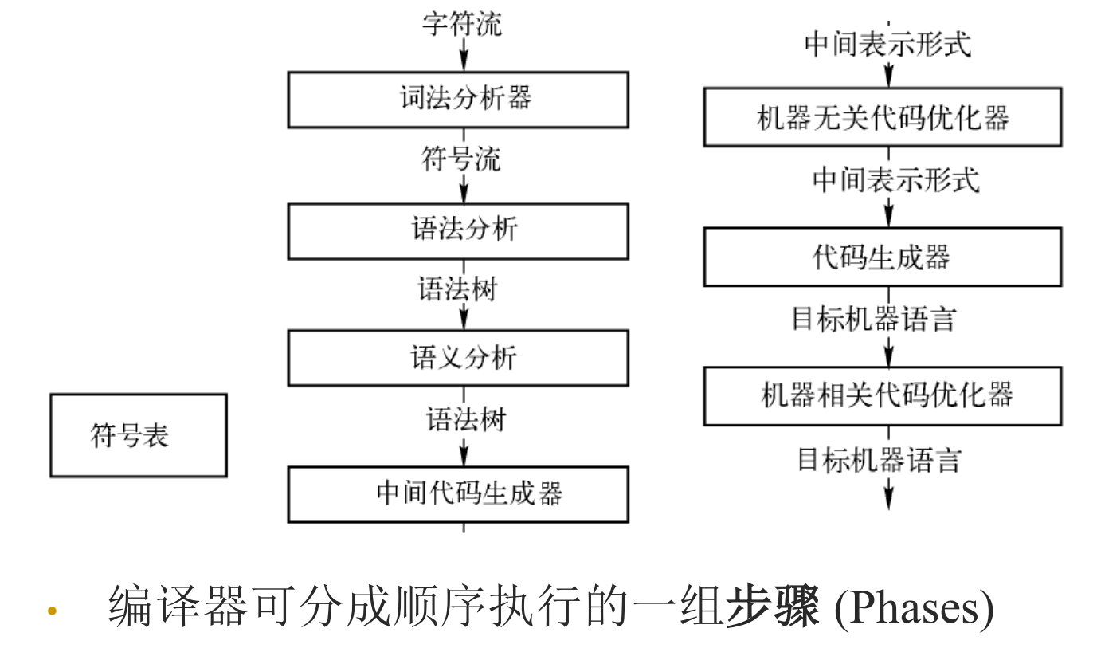
编译的过程
Notes:
怎样成为中国首富？

Slide 35
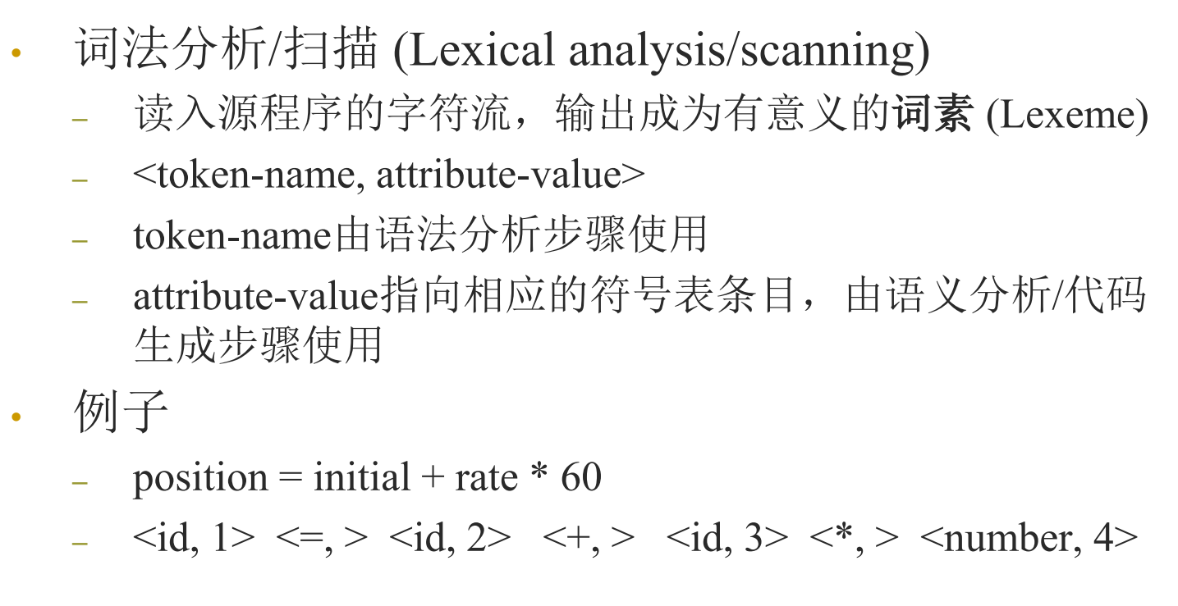
Step1：词法分析
Notes:
为什么要用符号表？
难点在哪里？
SQL语言

Slide 36
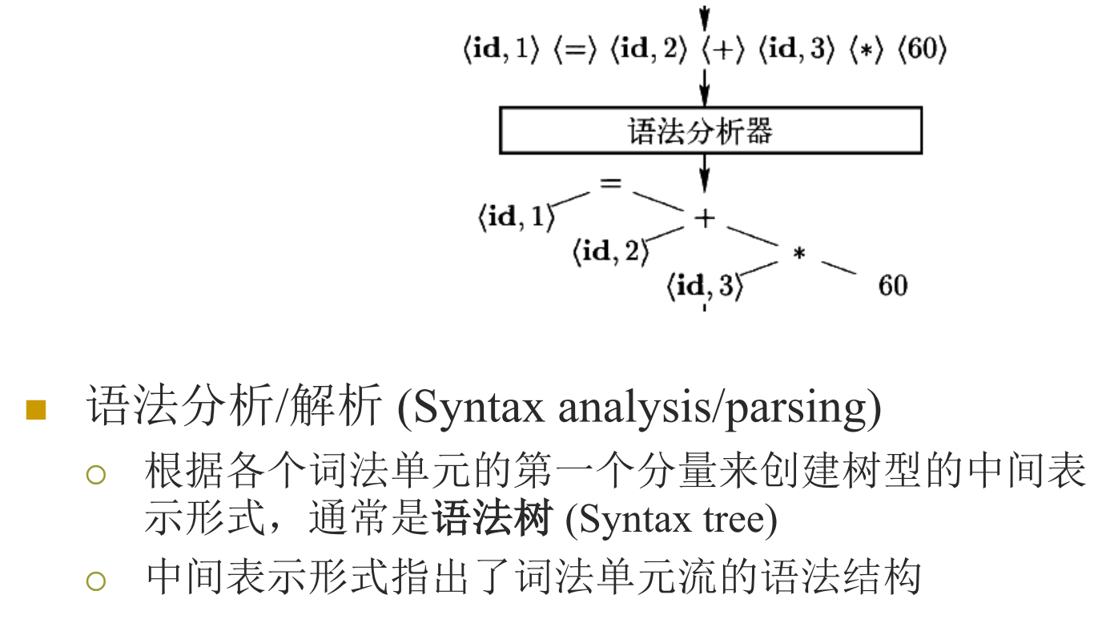
Step2：语法分析

Slide 37

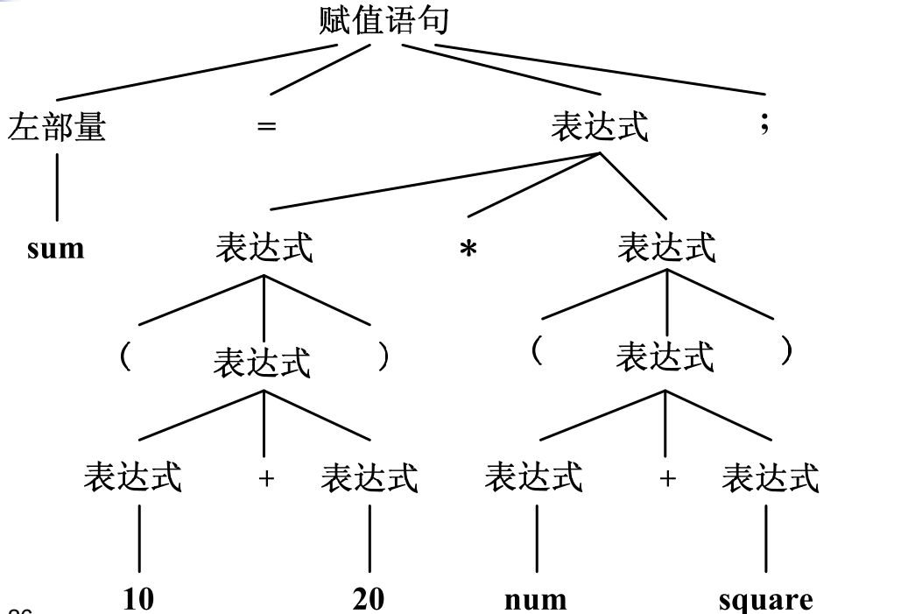
Step2：语法分析
一个更加完整的例子
Notes:
C语言里面表达式

Slide 38
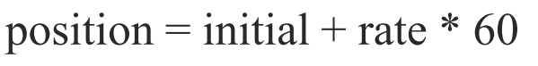
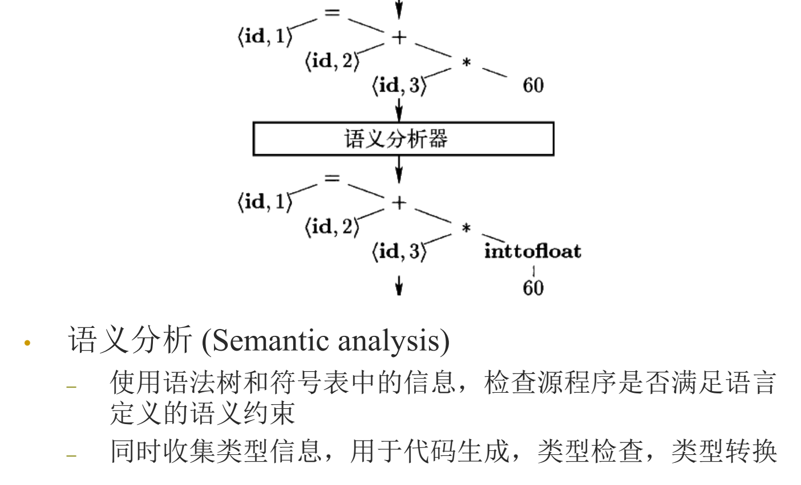
Step3：语义分析
Notes:
标识符的含义（函数还是变量），需要增加的内容。
强制类型转换
int a = 20;
a = a * 0.6

Slide 39
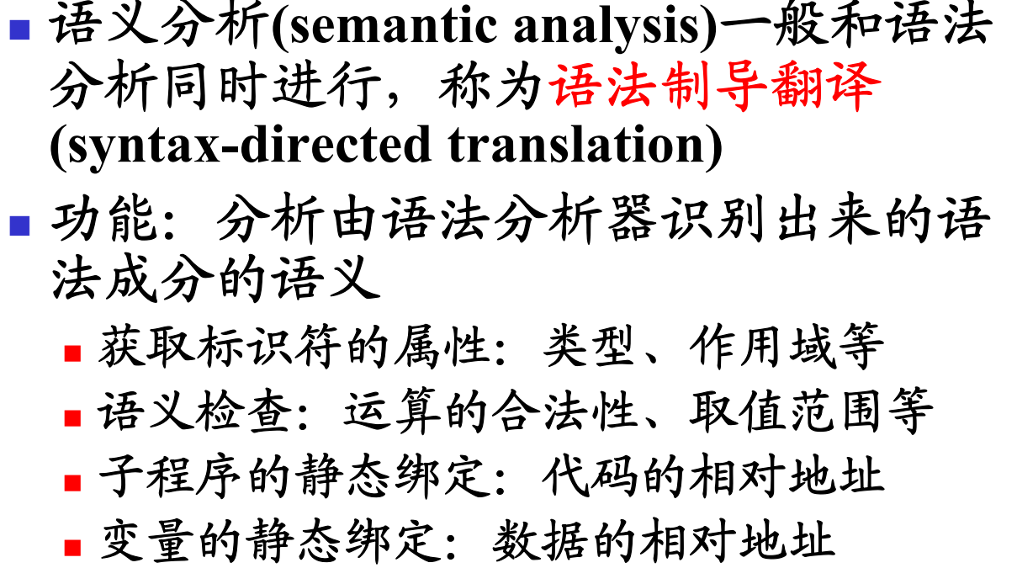
Step3：语义分析
Notes:
int x;
void foo(int x){
x=0;
}
什么叫绑定？

Slide 40
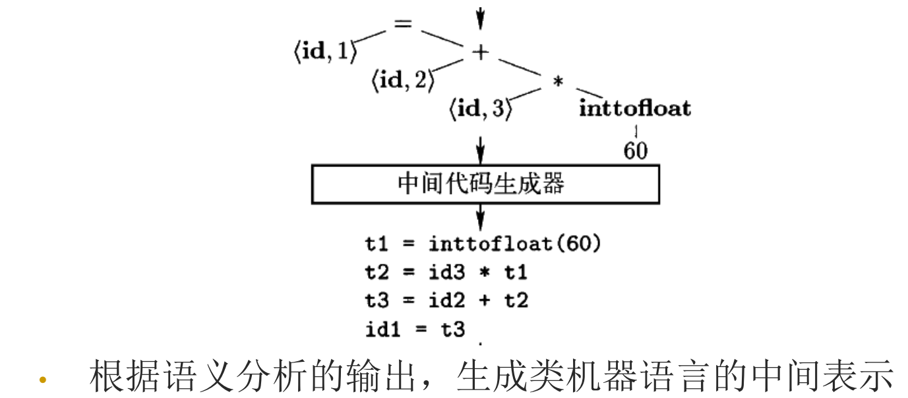
Step4：中间代码生成
Notes:
三地址码

Slide 41
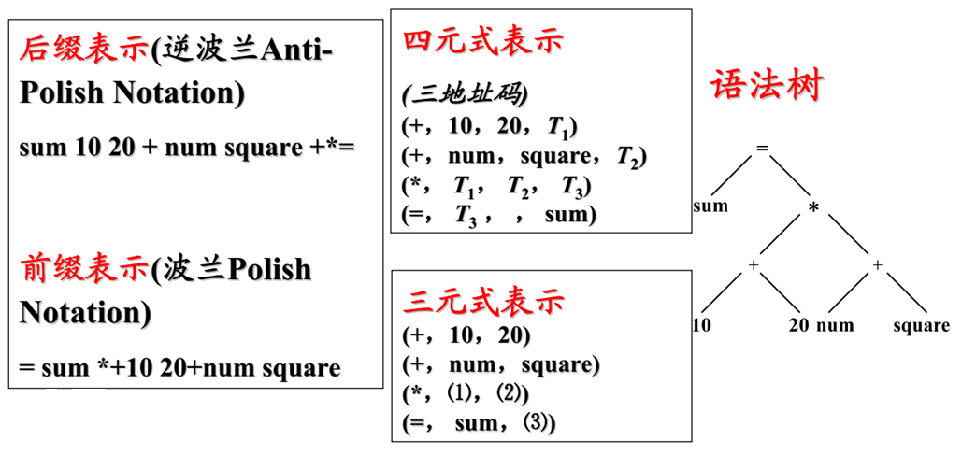
Step4：中间代码生成
中间代码的不同种类
Notes:
没有寄存器概念的计算机，可以采用三元式表示。

Slide 42
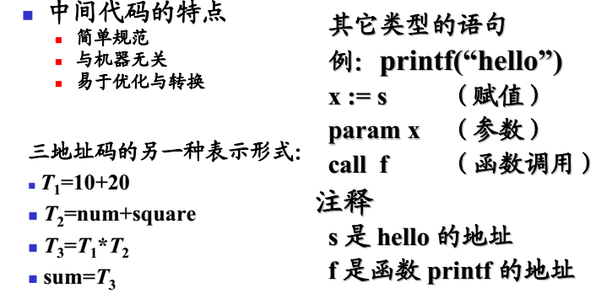
Step4：中间代码生成

Slide 43
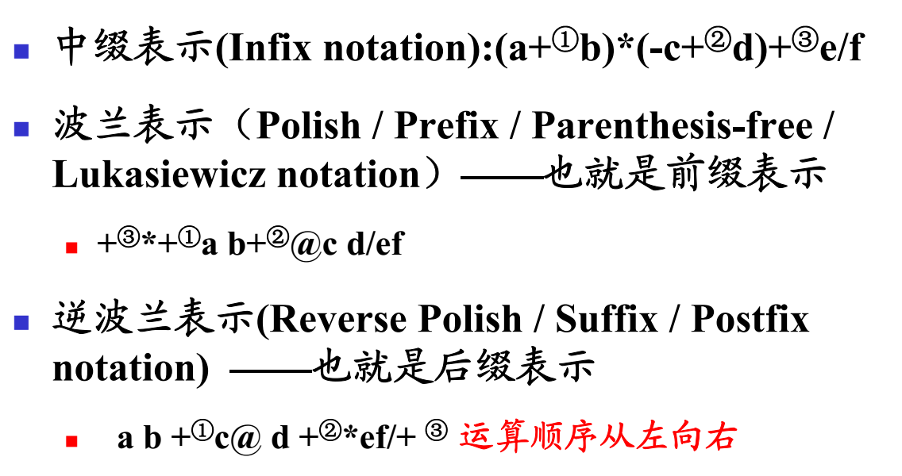
波兰表示：Lukasiewicz 1929年发明
Notes:
去除优先级的影响。

Slide 44
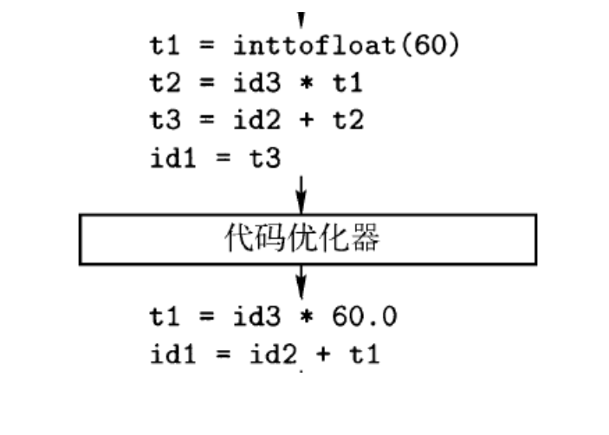
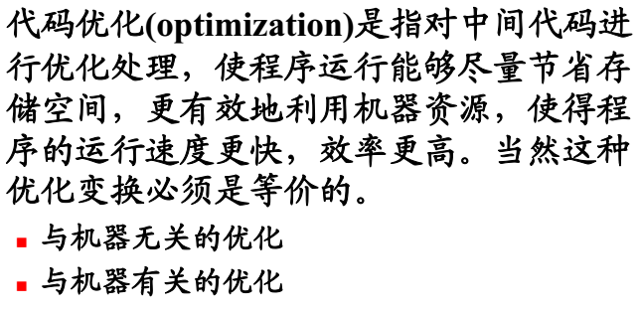
Step5：代码优化

Slide 45
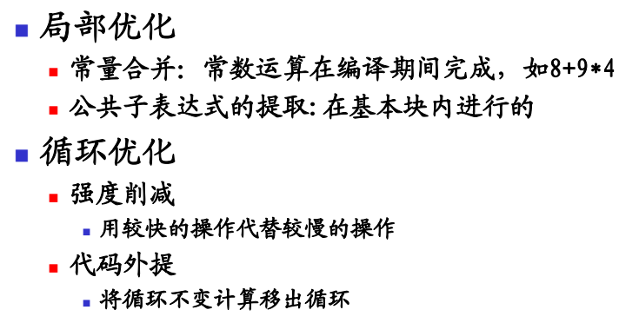
与机器无关的优化

Slide 46
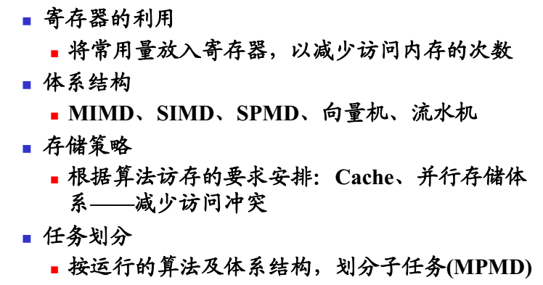
与机器有关的优化

Slide 47
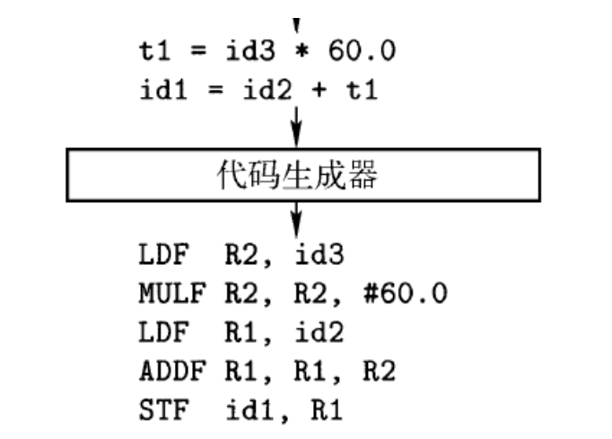
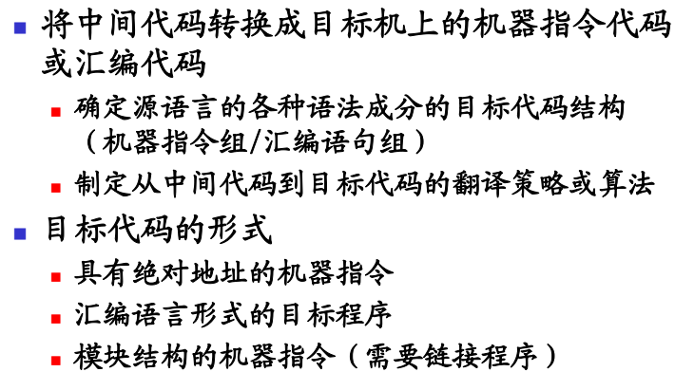
Step6：代码生成
Notes:
静态链接，动态链接的概念。

Slide 48
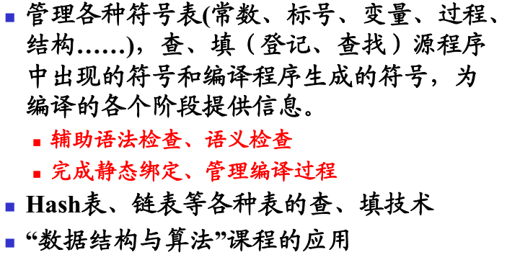
其他部分1：表格管理
Notes:
预处理器的工作原理

Slide 49
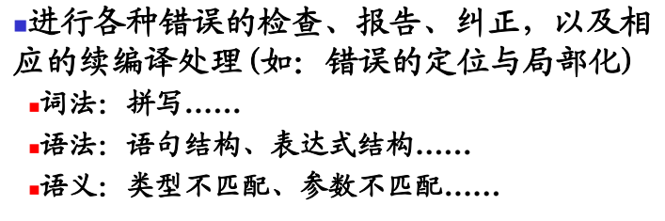
其他部分2：错误处理

Slide 50
小结：总体结构
源程序
词法分析器
出 错 处 理
表 格 管 理
单词符号
语法分析器
语法单位
语义分析与中间代码生成器
中间代码
代码优化器
中间代码
目标代码生成器
目标代码

Slide 51
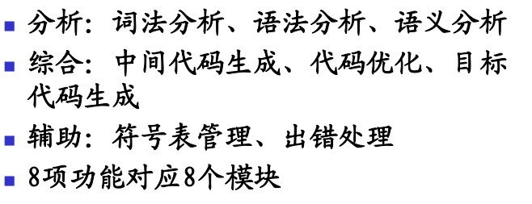
小结：编译器的模块分类

Slide 52
语句sum=(10+20)*(num+square);的翻译过程

Slide 53
四、如何实现编译器？
如何开发一个实现编译过程的复杂系统？
根据系统资源的状况、运行目标的要求……等，可以将一个编译程序设计成多遍（Pass）扫描的形式，在每一遍扫描中，完成不同的任务。
如：首遍构造语法树，二遍处理中间表示，增加信息等。
遍可以和阶段相对应，也可以和阶段无关
单遍代码不太有效

Slide 54
编译程序的组织
编译程序的设计目标
规模小、速度快、诊断能力强、可靠性高、可移植性好、可扩充性好
目标程序也要规模小、执行速度快
编译系统规模较大，因此可移植性很重要
为了提高可移植性，将编译程序划分为前端和后端

Slide 55
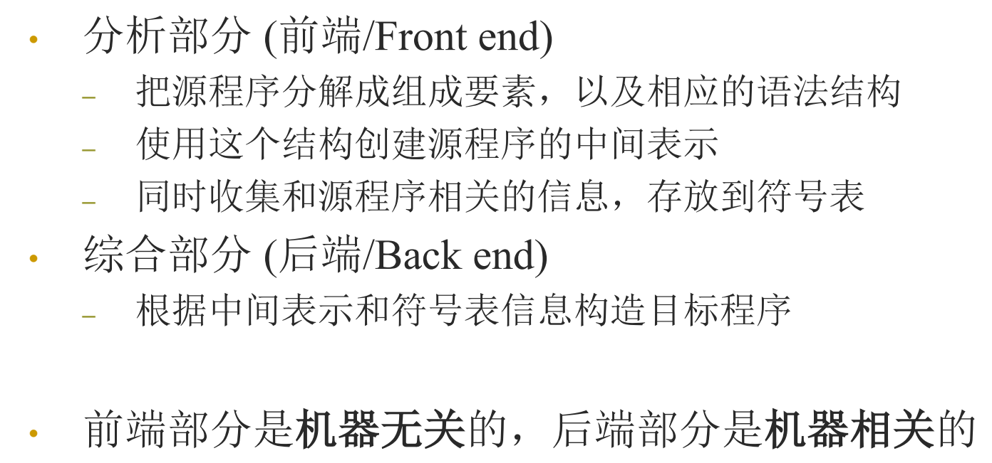
编译程序的组织

Slide 56
前端和后端的组合
某一编译程序的前端加上相应不同的后端可以为不同的机器构成同一个源语言的编译程序
不同语言编译的前端生成某一种中间语言，在使用一个共同的后端，可以为同一机器生成几个语言的编译程序

Slide 57
Java语言环境（一个前端+多个后端）
运行环境(Java平台)
编译环境
类转载器
BYTECODES
验证器
Java
源程序
(*.java)
Java
类库
Java
BYTECODES
(来自本地的
或经由网络的)
Java
编译程序
Java虚拟机
解释程序
即时编译程序
Java
BYTECODES
(*.class)
硬件

Slide 58
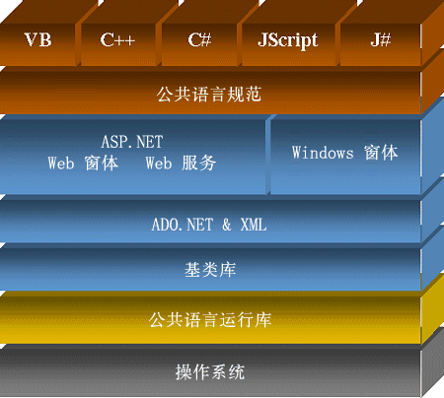
.NET(多个前端+一个后端)

Slide 59
编译程序的生成
如何实现编译器？
直接用可运行的代码编制——太费力！
自举-使用语言提供的功能来编译该语言自身
“第一个编译器是怎样被编译的？”

Slide 60
自展
问题：如何直接在一个机器上实现C语言编译器？
解决：
用汇编语言实现一个Ｃ子集的编译程序(P0—人)
用汇编程序处理该程序,得到(P2:可直接运行)
用Ｃ子集编制Ｃ语言的编译程序(P3—人)
用P2编译P3，得到P4

Slide 61
编译程序的自动生成
词法分析器的自动生成程序
ＬＥＸ
词法规则说明
词法分析程序
(C程序)
输入：
词法（正规表达式）
识别动作（Ｃ程序段）
输出：
yylex( ) 函数

Slide 62
语法分析器的自动生成程序
ＹＡＣＣ
语法规则说明
语法分析程序
(C程序)
输入：
语法规则（产生式）
语义动作（Ｃ程序段）
输出：
yyparse( ) 函数

Slide 63
例子
DOS 命令 date 的输出格式
例：9-3-1993、09-03-1993、9-03-93
语法
date → month - day - year
词法
month → DIGIT DIGIT | DIGIT
day → DIGIT DIGIT | DIGIT
year → DIGIT DIGIT | DIGII DIGIT DIGIT DIGIT
语义
year(年)、month(月)、day(日)
语义约束条件
0 < month.value < 13
0 < day.value < 32，31，30
0 < year.value < 10000

Slide 64
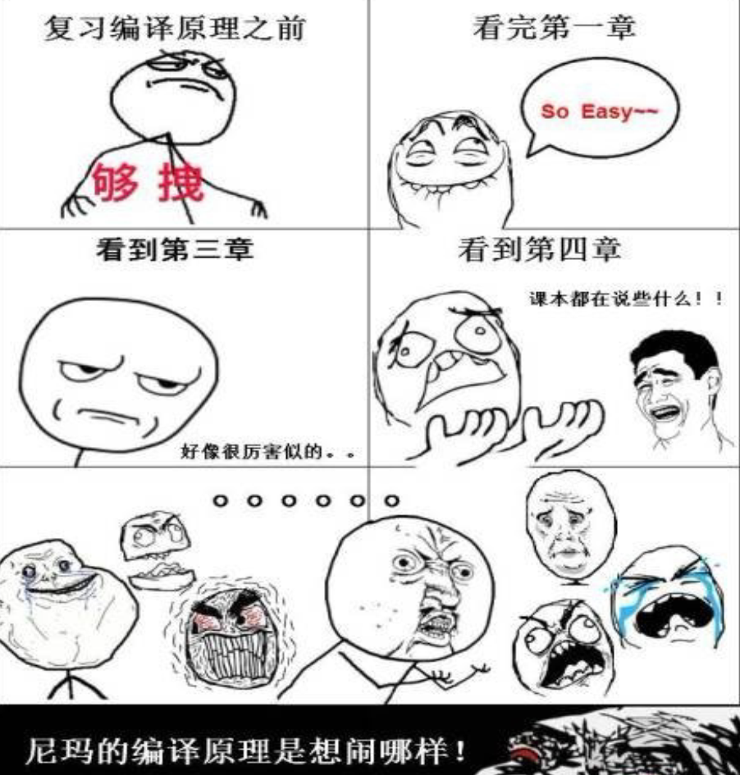
四、如何学习编译原理？
问题 → 思路 →方法 → 例子 和练习→ 总结
编译原理是很难的一门课。难在哪里？
理论深度
问题复杂
基础知识要求（程序设计语言）

Slide 65
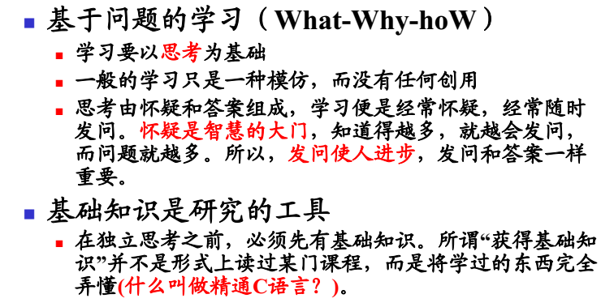
学习方法

Slide 66
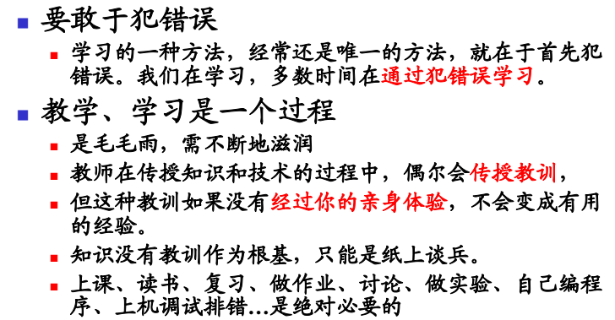
学习方法

Slide 67
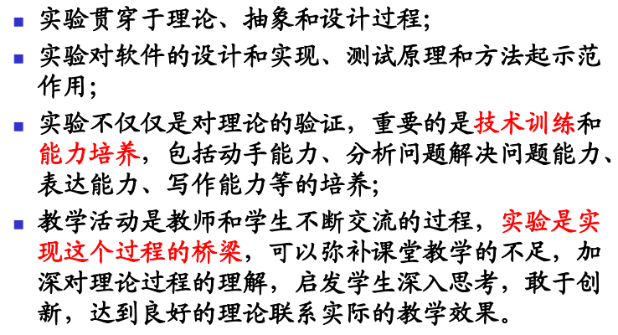
重视实验

Slide 68

程序设计语言中的基础概念（1）

Slide 69

程序设计语言中的基础概念（2）

Slide 70

程序设计语言中的基础概念（3）

Slide 71

程序设计语言中的基础概念（4）

Slide 72

程序设计语言中的基础概念（5）
Notes:
指针调用

Slide 73

程序设计语言中的基础概念（6）

Slide 74
本学期覆盖的课程内容
1. 引论/编译器的总体结构 (易)
2. 词法分析 (难)
3. 语法分析 (难)
4. 语法制导的翻译技术 (中)
5. 中间代码生成 (难)
6. 运行时刻环境 (易)
7. 代码生成 (中)
8. 机器无关优化 (中)

Slide 75

课后任务
阅读龙书第一章
自习Java（重要！）

